Slide 1
كيف أصبحتم اليوم ؟

Slide 3
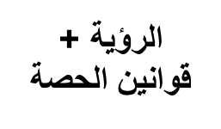
6
5
3
4
2
1

Slide 6
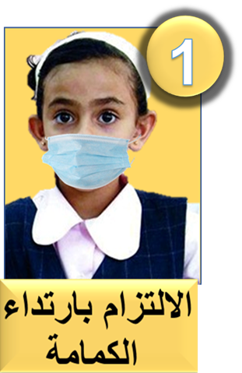
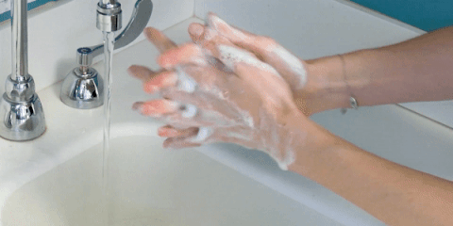
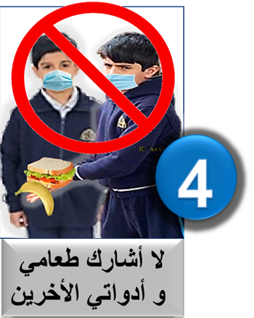

Slide 7
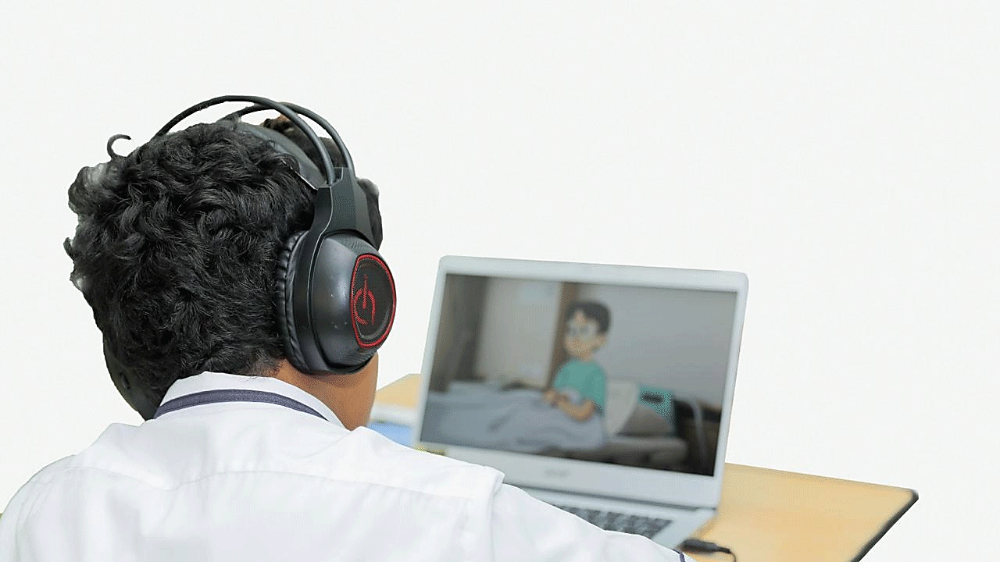
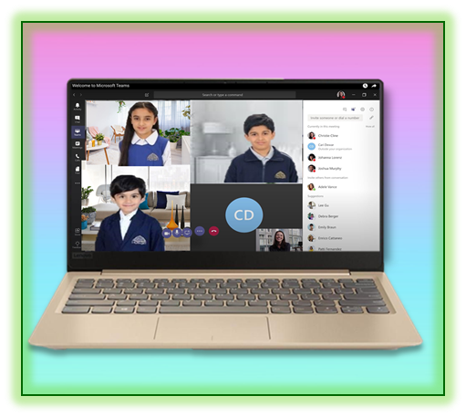

Slide 9
الروتين اليومي
أسماء الله الحسنى
القادر
أن الله هو القادر على ما يشاء، لا يعجزه شيء، ولا يفوته مطلوب

Slide 10
شاهد و عبر
أنا على ثقة أنك ستكتشف
عنوان الدرس بعد هذه التهيئة
مدة التمرين دقيقة واحدة

Slide 11
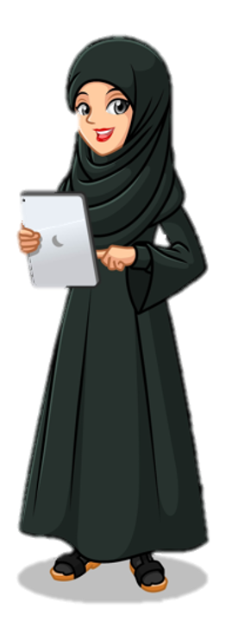
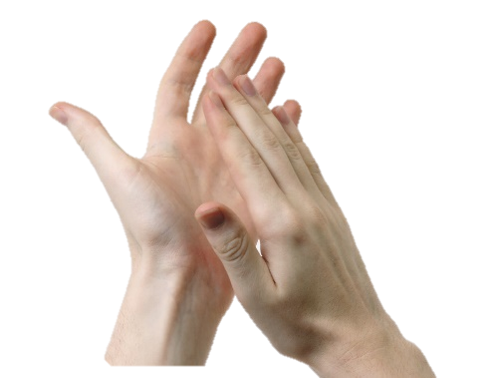
عنوان الدرس:
الله السميع البصير

Slide 12
يتعرف معنى اسم السميع و البصير من أسماء الله سبحانه و تعالى و يستدل عليه
يعبر عن حبه لله الذي يسمعه و يراه و لا يخفى عليه شيء من أمره

Slide 13
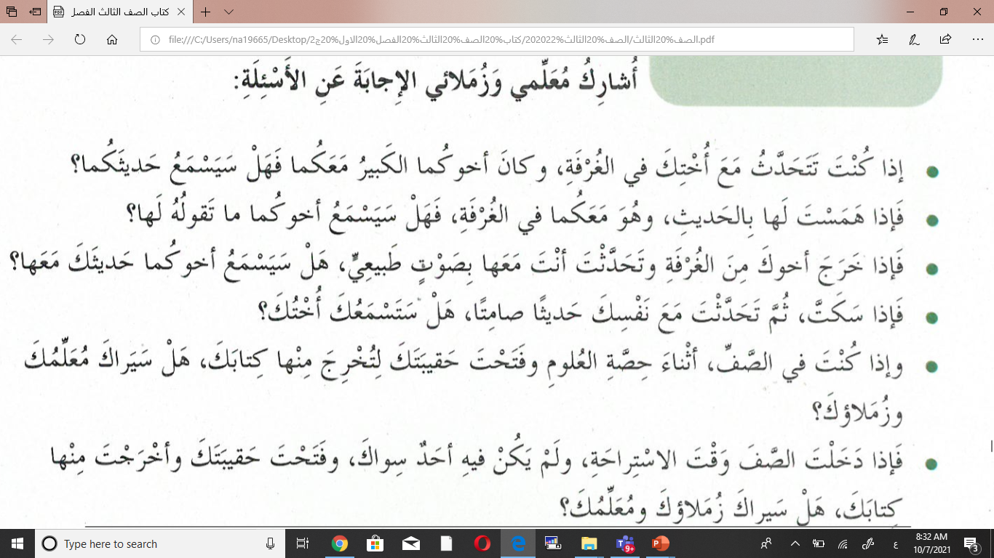
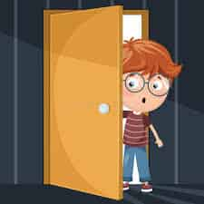

Slide 14
ما معنى اسم الله السميع ؟
معناه أن الله يسمع.
ماذا يسمع الله ؟
يسمع أصوات جميع مخلوقاته .
هل يسمع أصوات مخلوقاته في العلن أو السر ؟
الله يسمع أصوات مخلوقاته في العلن و السر و النجوى في كل زمان و مكان .

Slide 15
ما معنى اسم الله البصير ؟
معناه أن الله يبصر و يرى و يشاهد
ماذا يبصر الله ؟
يبصر الله جميع مخلوقاته صغيرها و كبيرها .
هل يبصر الله أعمال مخلوقاته في العلن فقط أم السر أيضا ؟
يبصر الله أعمال مخلوقاته في كل شيئ مهما يكن صغيرا في كل زمان و مكان .

Slide 17
الله يسمع و يرانا

Slide 18
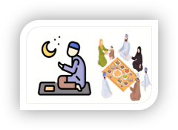
أعبر عن حبي لله من خلال

Slide 19
وقت القصة القصيرة

Slide 20
ماذا يفعل هذا الطفل ؟
هل تصرفه صحيح ؟

Slide 21
كتاب الطالب صفحة 97

Slide 22
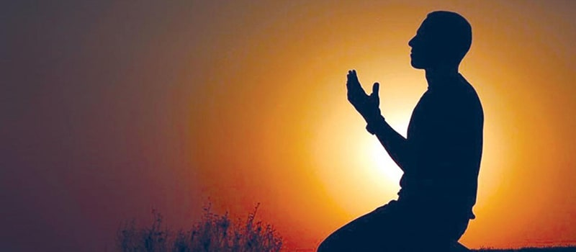
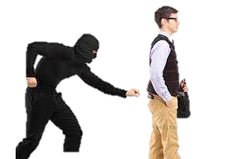
صفحة 97

Slide 23
صفحة 97

Slide 24
صفحة 98

Slide 25
صفحة 99

Slide 26
صفحة 99
يسمع السر و الجهر
يبصر و يرى كل شيء
احفظ بصري و سمعي

Slide 27
الواجب المنزلي
صفحة 67 من كتاب النشاط
أجب عن السؤال التالي
كيف تعبر عن محبتك لله سبحانه و تعالى الذي يسمعك و يبصرك في كل أحوالك ؟؟؟

Slide 29
الواجب المنزلي
بطاقة خروج
من الحصة
هيا بنا لنقيم فهمك للدرس
الرجاء الدخول على بوابة التعلم الذكي
LMS
الاطلاع على الدرس
حل التمارين المصاحبة للدرس في كتاب الطالب و النشاط
ما هو شعورك تجاه الدرس؟
ماذا تعلمت من الدرس؟
ما الذي أعجبك في الدرس؟

Slide 30
يوم سعيد اتمناه لكم ...
دعاء كفارة المجلس
سبحانك اللهم وبحمدك، أشهد أن لا إله إلا أنت أستغفرك وأتوب إليك

